Slide 1
ΕΠΑΓΓΕΛΜΑΤΑ
Υπάρχουν πολλά επαγγέλματα και πολλές επιλογές για να διαλέξεις. Σήμερα θα παρουσιάσω 2 από αυτά για τα οποία ξέρω περισσότερες πληροφορίες από τα υπόλοιπα λόγω των συγγενών μου.

Slide 2
Πρώτο επάγγελμα: Μουσικός
Η μητέρα μου ο πατέρας μου αλλά και μια από τις γιαγιάδες μου είναι μουσικοί. Από εκεί μπορείτε να καταλάβετε ότι η μουσική είναι ένα σημαντικό κομμάτι της καθημερινότητάς μου.
Η μητέρα μου είναι καθηγήτρια βιολιού και διδάσκει σε ένα μουσικό γυμνάσιο ενώ ο πατέρας μου διδάσκει βιολοντσέλο.
Μπορεί να μην είναι μία από τις πιο πλούσιες δουλειές αλλά πιστεύω πως το εισόδημα της είναι αρκετά καλό χωρίς στερήσεις ή απώλειες.

Slide 3
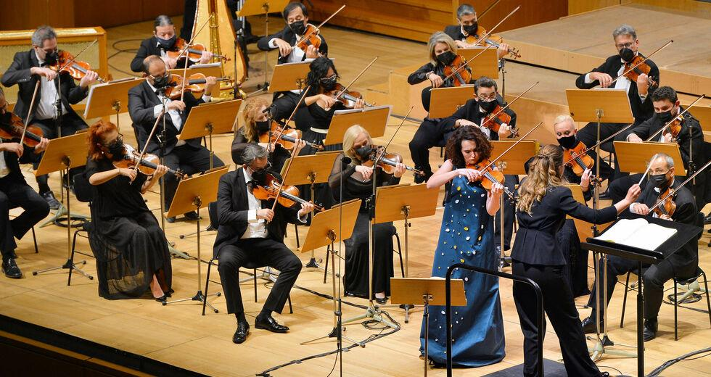
Πληροφορίες για το επάγγελμα του μουσικού Η δουλειά του μουσικού ανάλογα με το τι πορεία θα ακολουθήσεις μπορεί να είναι διαφορετική
Υπάρχουν δύο πιθανές πορείες για τις οποίες μπόρεσα να συλλέξω πληροφορίες:
Ο σολίστας
Ο καθηγητής

Slide 4
Πληροφορίες για τις δύο διαφορετικές πορείες του επαγγέλματος
Καθηγητής
Διδάσκει κάποιο όργανο ή κάποιο από τα θεωρητικά μαθήματα της μουσικής
Μπορεί να διδάσκει σε μουσικά σχολεία, σε φιλαρμονικές ή και σε ωδεία
Σολίστας
Συνήθως παίζει σε συναυλίες
Ασχολείται περισσότερο με την καριέρα του και με το όνομα που θα βγάλει στον κόσμο

Slide 5
Δεύτερο επάγγελμα: Αστυνομικός
Ο θείος μου είναι ο μονός αστυνόμος της οικογένειας από τον οποίο σύλλεξα πληροφορίες για την παρουσίαση αυτή.
Στην Ελληνική αστυνομία υπάρχουν περίπου 20 ειδικές υπηρεσίες.
Μια από αυτές είναι η παρακάτω:

Slide 6
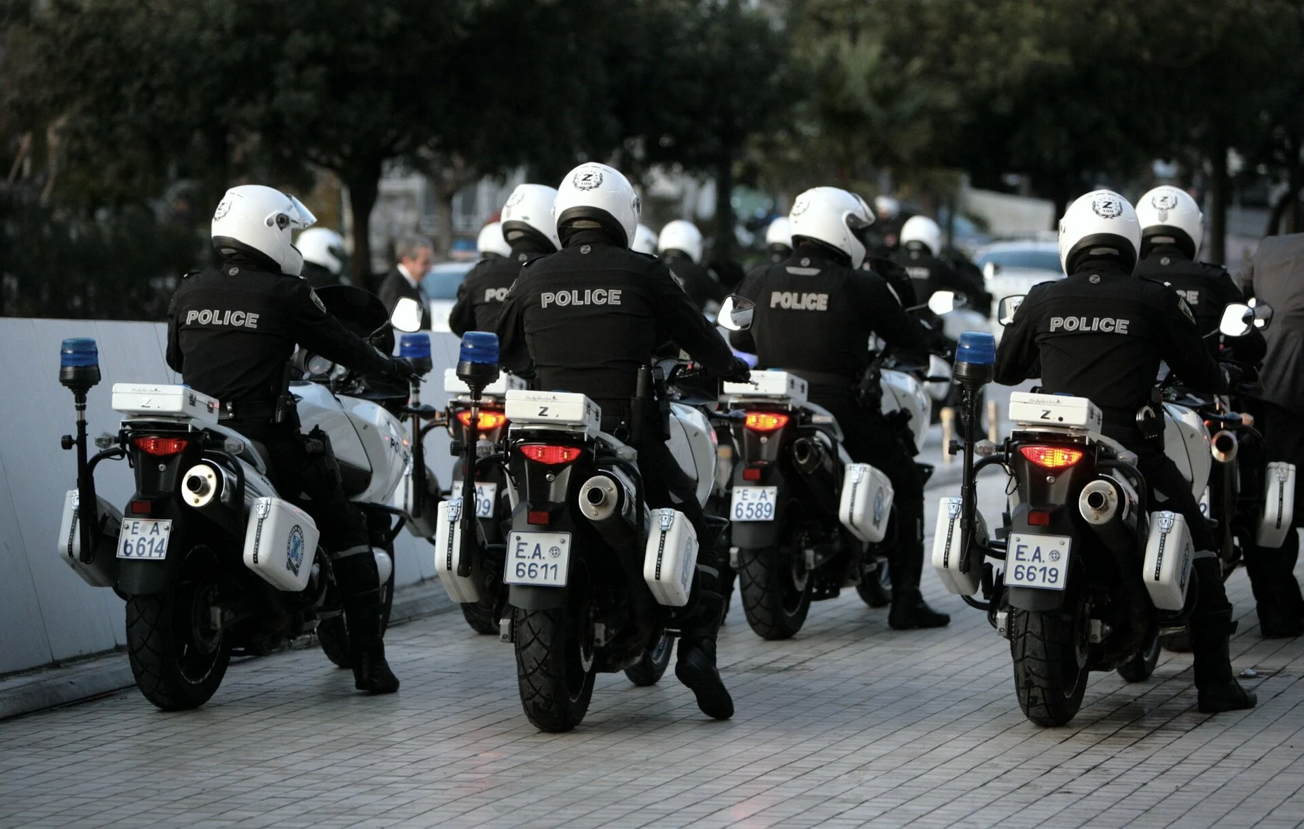
Ομάδα δίκυκλης αστυνόμευσης (ΔΙ.ΑΣ)
Ανταποκρίνεται γρήγορα στην έξαρση της βίας στις πόλεις
Τι κάνει αυτή η ομάδα:
Ειδικεύεται στην πρόληψη και την καταστολή βίαιων και εγκληματικών ενεργειών, όπως είναι οι ληστείες, οι βιασμοί, οι συμπλοκές και οι ανθρωποκτονίες.

Slide 7
Ένα από τα πράγματα που έχω παρατηρήσει από την δουλειά των γονιών μου είναι πως και στους δύο αρέσει να διαδίδουν στους υπολοίπους την τέχνη του βιολιού ή του βιολοντσέλου. Εκτός από αυτό όμως, τους ευχαριστεί και όταν μελετάνε οι ίδιοι διότι μπορούν να αφεθούν στην μουσική και να μην σκέφτονται τίποτε άλλο. Αυτό με κάνει να σκέφτομαι πόσο σημαντικό είναι να διαλέξω ένα επάγγελμα που να με ευχαριστεί εμένα προσωπικά πρώτα από όλα.
Το ίδιο συμβαίνει και με τον θείο μου ο οποίος παρόλο που ξέρει τους κινδύνους, την κούραση και το ξενύχτη που απαιτεί η δουλειά του είναι πάντα πρόθυμος να βοηθήσει όποιον τον χρειάζεται και πάντα ευγνώμων για την δουλειά την οποία διάλεξε.

